Slide 1
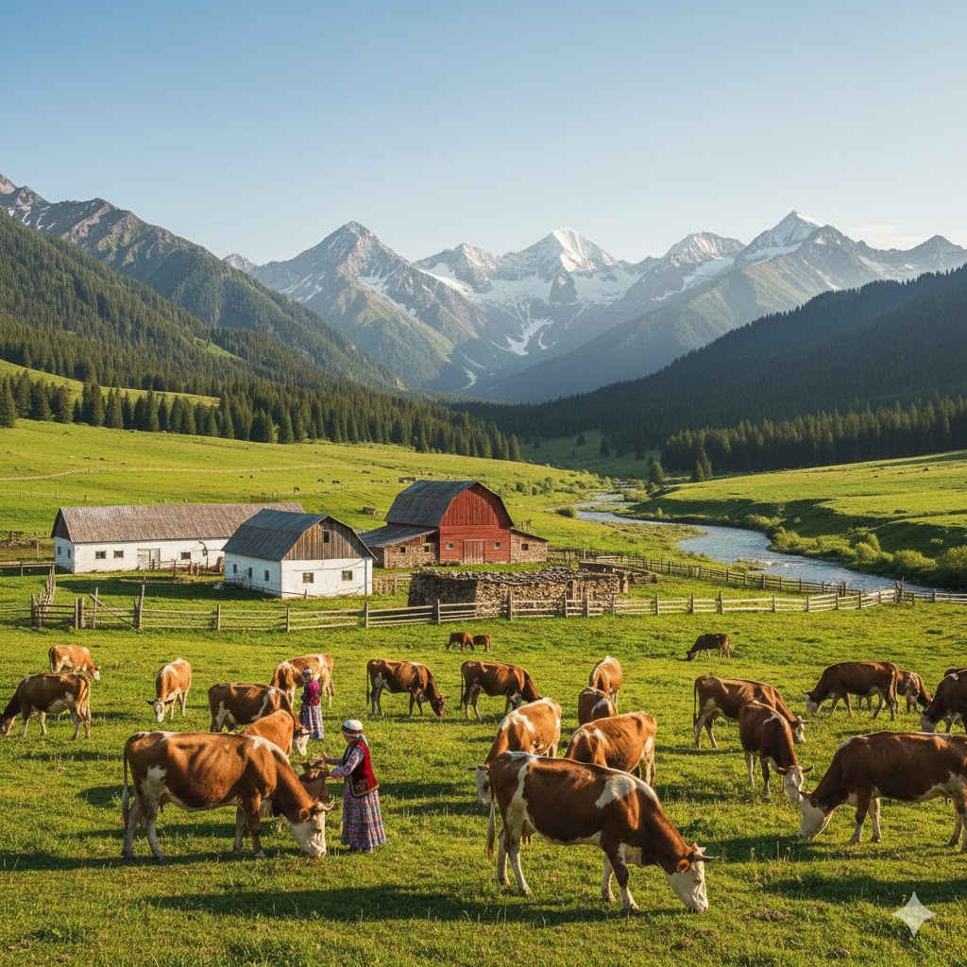
Перспективы экспорта молока из Кыргызстана
AqAltyn 2025 Shymkent,
November 24-25

Slide 2

Кыргызстан: растущий центр молочной индустрии в ЦА
1,7 млн тонн производства молока в год
Устойчивый рост поголовья дойных коров
95% молока производится в ЛПХ и мелких хозяйствах
Только 20 % произведенного молока поступает на переработку

Slide 3

Уникальная возможность для экспорта
Производство вдвое превышает внутреннее потребление
Ежегодный экспорт — около 50(??) млн долларов
Основные направления: Казахстан, Российская Федерация и Узбекистан

Slide 4
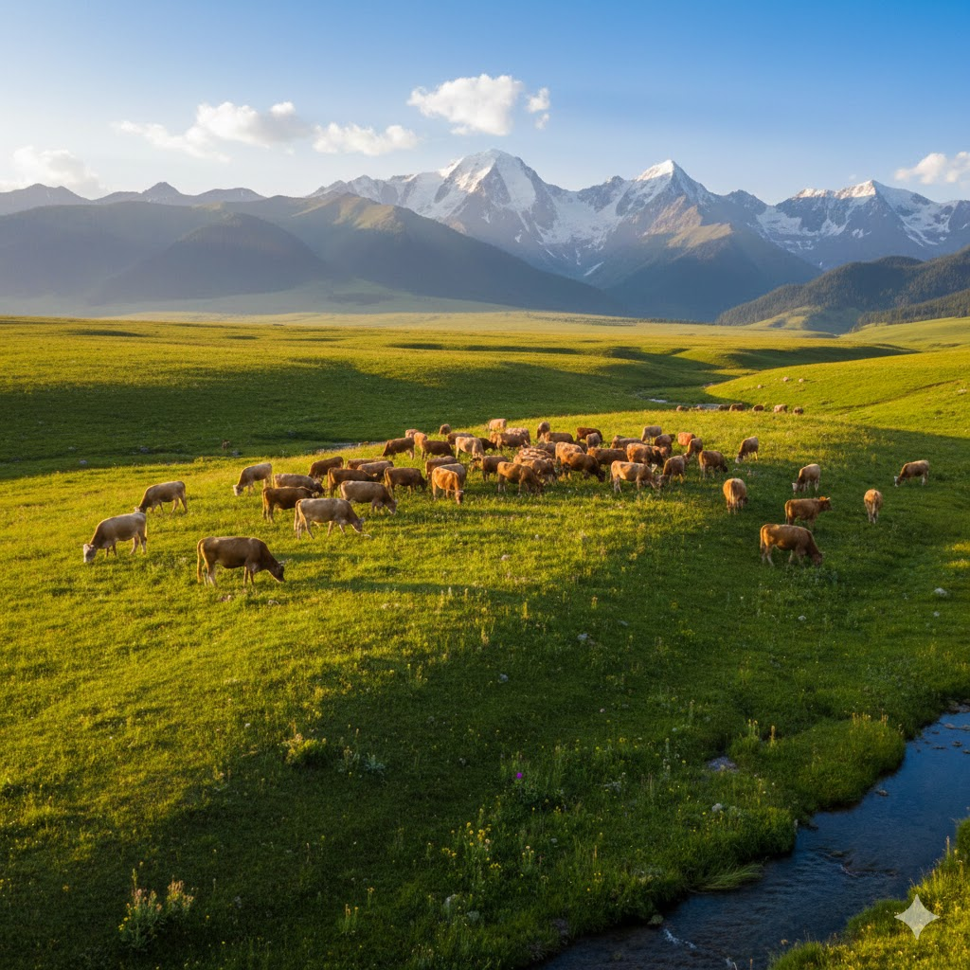
Почему кыргызское молоко конкурентно
Низкая себестоимость кормов
Природные условия для пастбищного животноводства
Традиции и опыт производства
Гибкость малых и средних фермерских хозяйств

Slide 5





Что необходимо для рывка в экспорте
Современные технологии и стандарты качества
Развитие системы сбора сырого молока
Модернизация перерабатывающих предприятий
Укрепление ветеринарных и фитосанитарных систем
Решение логистических барьеров

Slide 6
Сценарии развития
Пессимистический
Ежегодный прирост 5 и менее %
Минимальная доля на рынке ЦА
Базовый
Ежегодный прирост 5-10 %
Доля на рынке ЦА до 15 %
Оптимистический
Ежегодный прирост порядка 15 %
КР занимает до 25 % дефицита молока в ЦА

Slide 7

Ключевой тезис
Кыргызстан способен стать ключевым экспортером молока в Центральной Азии
Необходимы инвестиции, координация государства и частного сектора

Slide 8
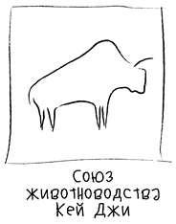
Спасибо за внимание

